Slide 1
模型压缩

Slide 2
Paper 1
ICLR2016 Best Paper
Deep Compression
Compression Deep Neural Networks With Pruning, Trained Quantization And Huffman Coding

Slide 3
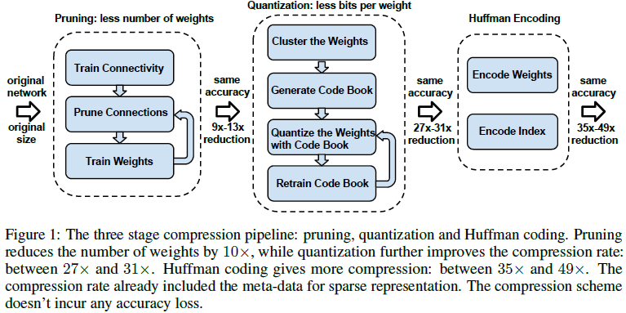
1. Introduction
（1） 通过移除不重要的连接来对网络进行剪枝；
（2）第二是通过共享权重和权重进行索引编码来减小权重数量和存储空间;
（3） 进行霍夫曼编码以利用有效权重的有偏分布；

Slide 4
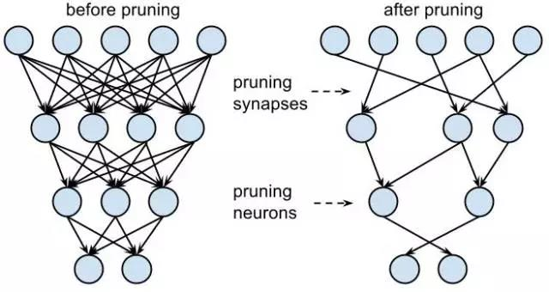
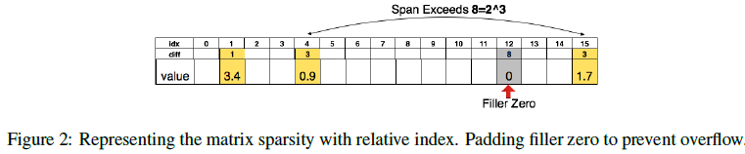
2. Network Pruning
（1） 正常的网络训练一个普通的神经网络；
（2）选择一个阈值，将权重小于阈值的连接剪开，得到稀疏连接的网络；
（3）剪枝后网络性能肯定会下降一些，对这个稀疏网络进行再训练，提升性能。
对AlexNet，剪枝可以减少9倍的参数，对VGG-16网络，剪枝能减少13倍参数数量。
稀疏网络权重表达的技巧
一般地，表达一个稀疏数组用(index, value)键值对，即权重数组就是一个index，一个weight，数组比较大，所以index至少得是整型(int)的，一个index需要32个bit；
采用相对索引来表达，每次存储原先前后两个index的差值，可用比较小的数据类型来存；
比如文中用3bit(0-8)，当然差值超过8时要补上一个0，这样index的字节数就得到了压缩。实际上卷积层用8bit(0-255)存的，全连接层用5bit(0-32)存的。

Slide 5
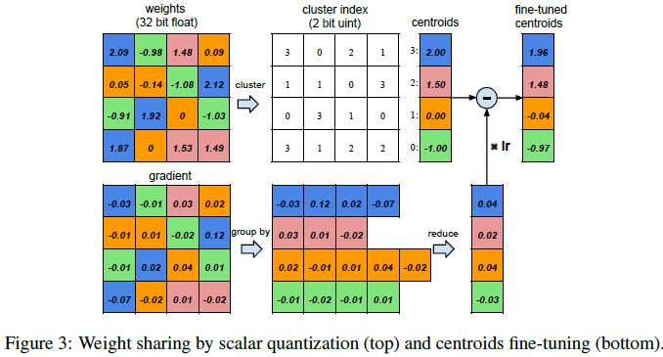
3. Trained Quantization and Weight Sharing
如何权重共享？
假设我们的权重是4*4的，一共16个浮点数值; 梯度同理；
用K均值聚类的方法，将权值聚类成4类，图中的4种颜色块。
聚成4类后，只需保存4个浮点型的权值即可，然后每个点存一个类别index，共16个2bit的索引。
那么，权重共享后，权重如何更新？
正常的反向传播计算梯度gradient；
把同一类别点的梯度累加起来，乘上学习率lr，仅对每个类的权值进行更新。
K-means初始化：考虑大权重比小权重的作用要大，采用线性初始化。

Slide 6
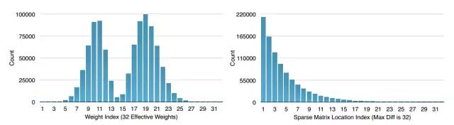
4. Huffman Coding
霍夫曼编码 : 常用的无损编码技术，按照符号的概率来进行变长编码; 即: 出现概率大的符号，编码短一些;出现概率小的符号编码长一些，这样整体就变小了。
下图，对AlexNet中的权值和索引值做了一个统计，可以看到分布都是非常不均匀的，非常适合霍夫曼编码
实验表明，用霍夫曼编码这些权值能进一步减少20%-30%的权重文件大小。

Slide 7
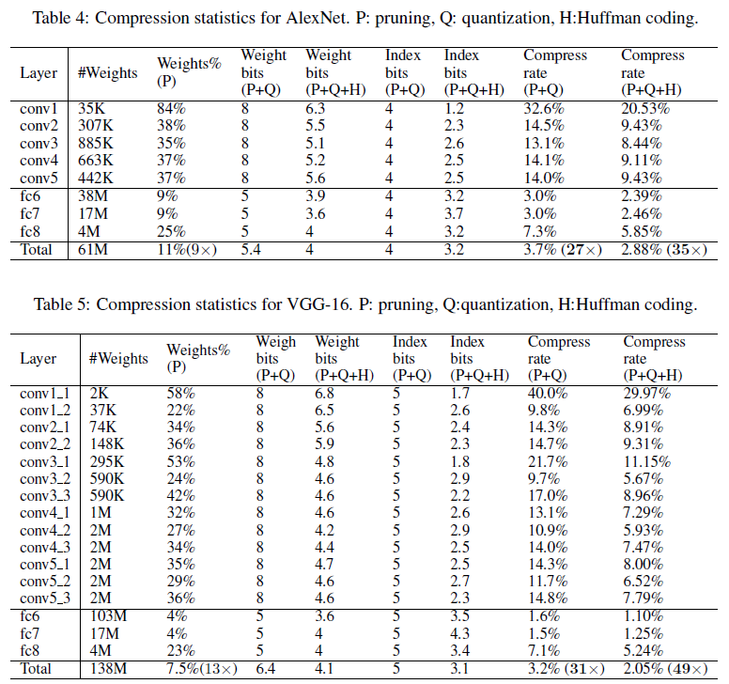
5. Result on ImageNet : 压缩40X,准确率基本无损失

Slide 8
Paper 2
ICLR 2017
SqueezeNet
AlexNet-level accuracy with 50x fewer parameters and <0.5MB model size

Slide 9
1. 设计原则
从网络结构的设计入手，通过设计更小的卷积核来减少模型的参数个数。
（1）减少网络参数
采用1*1的卷积核部分替换3*3的卷积核， 1*1的卷积核部可以降低卷积核通道数；
减小输入3*3卷积核图像的通道数量，一般使用1*1卷积核来降低输入通道数；
（2）限定的参数下，尽可能提高网络性能
尽量延后降采样操作（降采样包括pooling 和卷积时的stride），因为过早降采样实际上是丢掉了一些信息，后面的输出特征值会变小，通过延后stride、pooling来提高网络精度。
具体而言，设计了 ”fire” 的基础module去替换传统网络结构中的3*3卷积核。

Slide 10
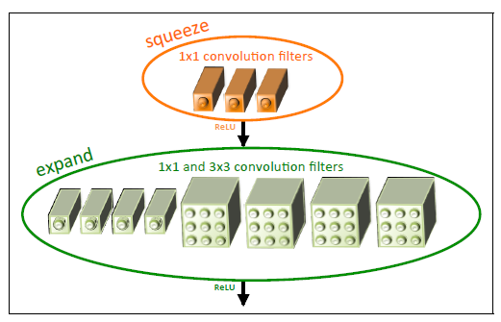
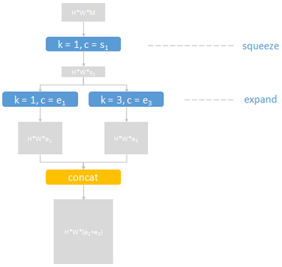
2. Fire Module
减少通道数
增加通道数
fire模块有三个可调参数： - s1: squeeze部分，1×1卷积层的通道数 - e1: expand部分，1×1卷积层的通道数 - e3: expand部分，3×3卷积层的通道数
输入输出尺寸相同。输入通道数不限，输出通道数为e1+e3。 在本文提出的SqueezeNet结构中，e1=e3=4s1。

Slide 11
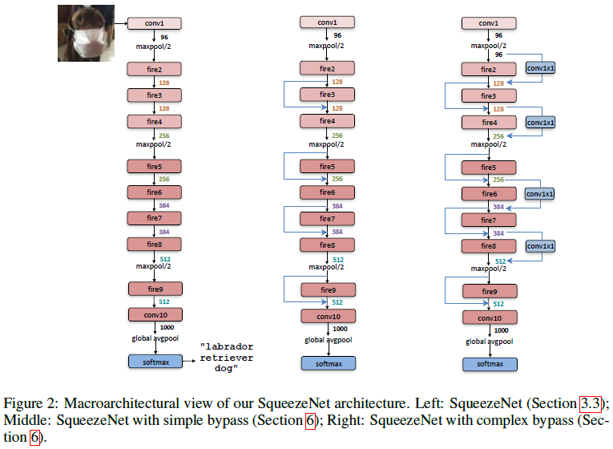
3. SqueezeNet Variant
整个网络包含10层。
第1层为卷积层（蓝色），缩小输入图像，提取96维特征。
第2到9层为fire模块（红色），每个模块内部先减少通道数（squeeze）再增加通道数（expamd）。每两个模块之后，通道数会增加。
在1,4,8层之后加入降采样的max pooling（绿色），缩小一半尺寸。
第10层又是卷积层（蓝色），为小图的每个像素预测1000类分类得分
最后用一个全图average pooling（绿色）得到这张图的1000类得分，使用softmax函数归一化为概率。

Slide 12
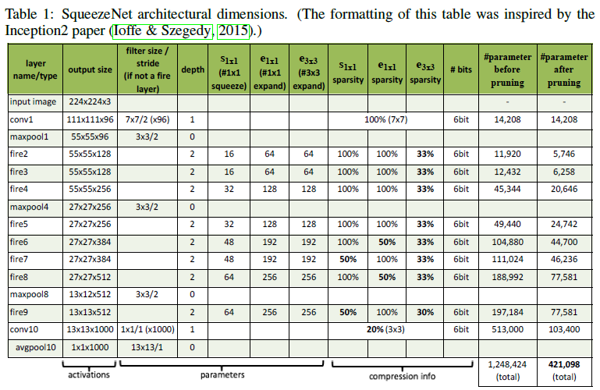
3. SqueezeNet details

Slide 13
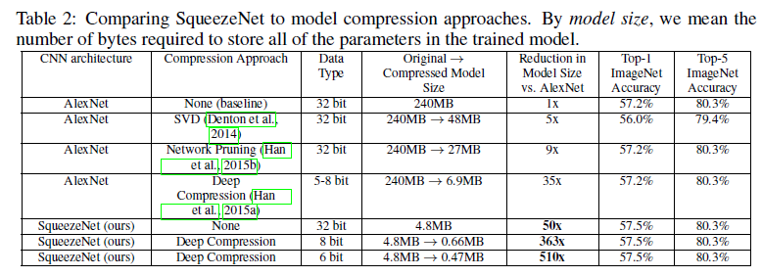
4. Result

Slide 14
Paper 3
Apr2017
MobileNets
Efficient Convolutional Neural Networks for Mobile Vision Applications

Slide 15
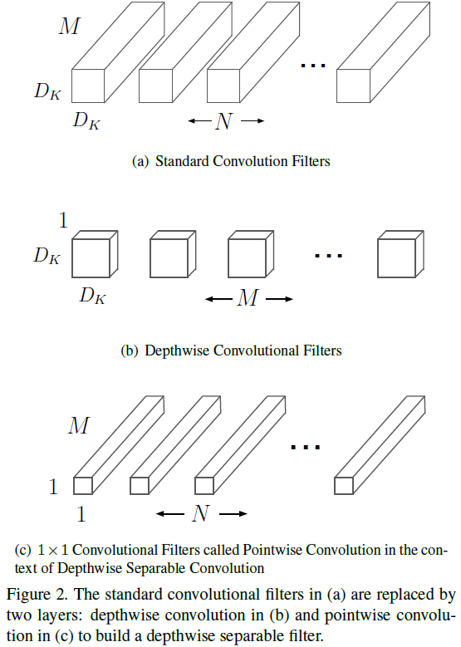
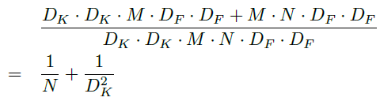

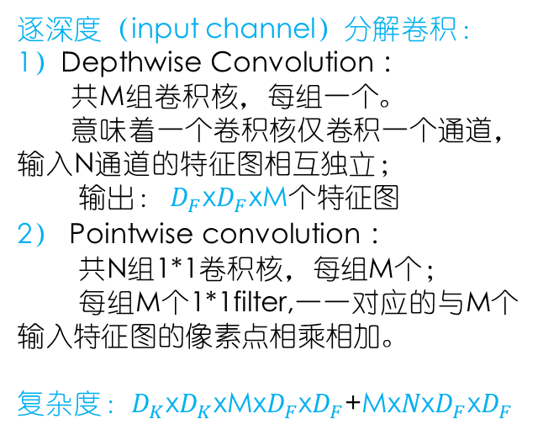

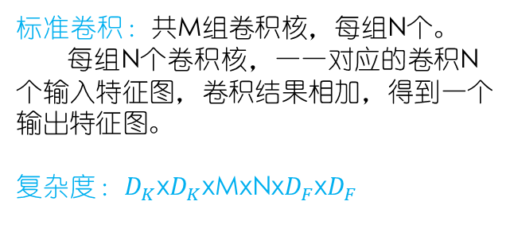




1. Depthwise Separable Convolution
标准卷积：共M组卷积核，每组N个。
每组N个卷积核，一一对应的卷积N个输入特征图，卷积结果相加，得到一个输出特征图。
复杂度：$D_{K}$x$D_{K}$xMxN${\text{x}D}_{F}$x$D_{F}$
$$Input feature maps$$
${ F: D}_{F}$x$D_{F}$xN
Standard convolution filters
K: $D_{K}$x$D_{K}$xMxN
$$Output feature maps$$
${ G: D}_{F}$x$D_{F}$xM
逐深度（input channel）分解卷积：
1）Depthwise Convolution :
共M组卷积核，每组一个。
意味着一个卷积核仅卷积一个通道，输入N通道的特征图相互独立；
输出：${ D}_{F}$x$D_{F}$xM个特征图
2） Pointwise convolution :
共N组1*1卷积核，每组M个；
每组M个1*1filter,一一对应的与M个输入特征图的像素点相乘相加。
复杂度：$D_{K}$x$D_{K}$xM${\text{x}D}_{F}$x$D_{F}$+M${\text{x}N\text{x}D}_{F}$x$D_{F}$
$$Depthwise Convolution Filters$$
${ D}_{K}$x$D_{K}$x1xM
+
Pointwise Convolution Filters $1$x$1$xMxN
=

Slide 16
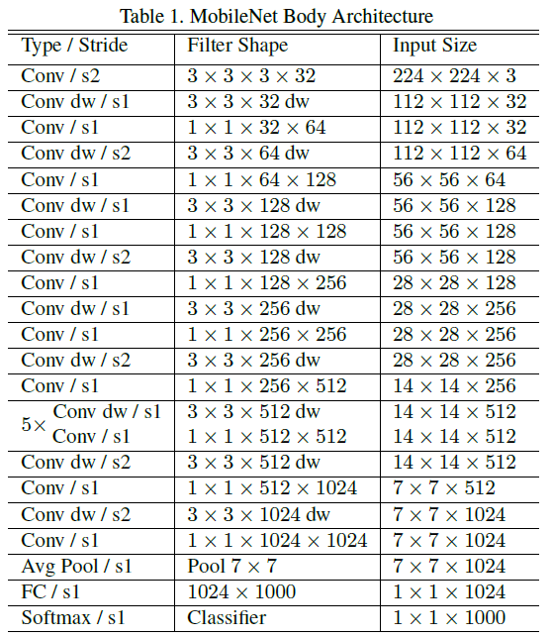
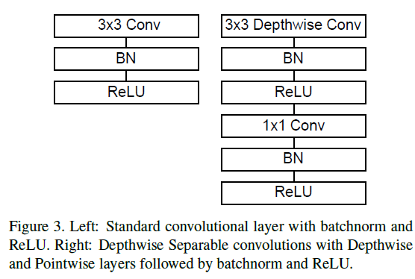
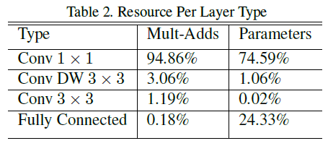
2. Network Structure
28 layers
All layers are followed by a batch norm and ReLU nonlinearity with the exception of the final fully connected layer
参数和计算量主要集中在1*1的卷积上，1*1卷积不需要ImToCol的重排序，计算效率很高。

Slide 17
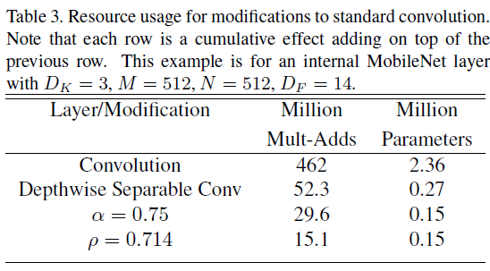
3.hyper-parameter
(1) Width Multiplier: Thinner Models
Given width multiplier a（0<a<1）,typical settings of 1, 0.75, 0.5 and 0.25.
1)input channels : M 变为 aM
2)output channels：N 变为 aN
3)computational cost and the number of parameters : 1/a*a
(2) Resolution Multiplier: Reduced Representation
where 0<p<1, set the input resolution of the network is 224, 192, 160 or 128,
computational cost is :

Slide 18
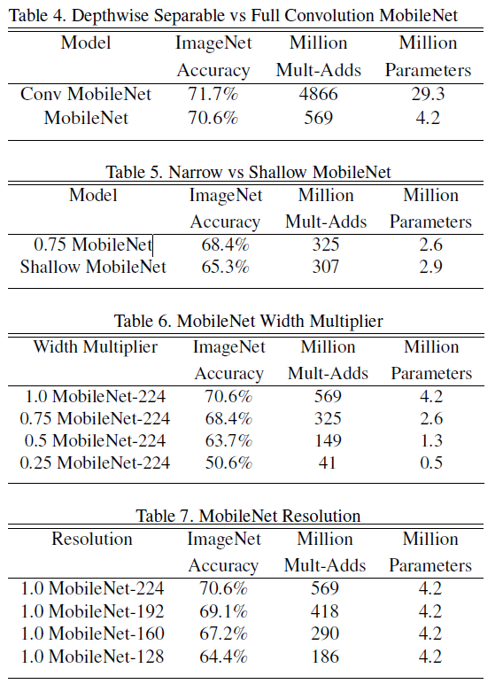
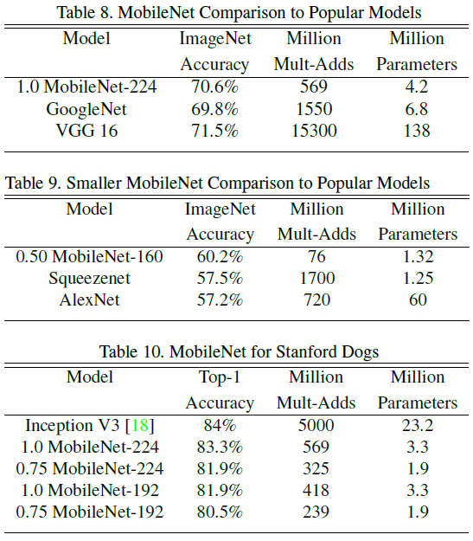

Slide 19
Paper 4
Jul 2017 ShuffleNet
An Extremely Efficient Convolutional Neural Network for Mobile Devices

Slide 20
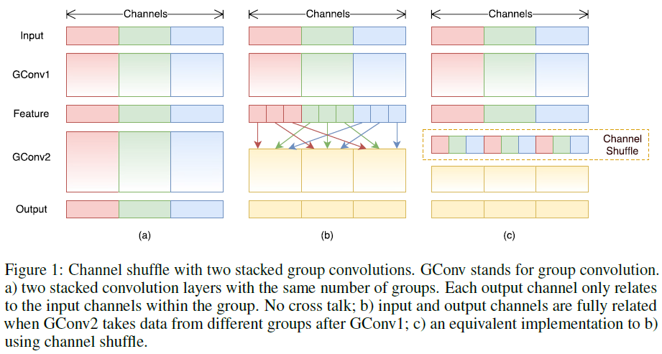
1. Channel Shuffle for Group Convolutions
（1）现存问题
1）pointwise convolution with 1*1_conv在ResNeXt占据残差单元93.4%的计算量;高昂的计算成本限制了通道数，损害了准确性。最直接解决方案Group Convolution。
2） Group Convolution缺点是特定group的输出仅来自特定的input channels，这阻碍了info flow,降低了特征的表达能力。
（2）channel shuffle operation
假定输入N个feature map,分为g个group,M个filters也分为
g个group,每N/g个特征图对应一组M/g的filters,卷积仅在对应
的组内进行，如图（a）。
如图（b）,在GConv2之前将每组中特征图分组subgroup，将不同group的subgroup组合起来作为GConv2的输入。
（3）pointwise group convolutions
ResNeXt中主要是对3*3的卷积做group操作，ShuffleNet中，是对1*1的卷积做group的操作，1*1的卷积操作的计算量不可忽视。

Slide 21
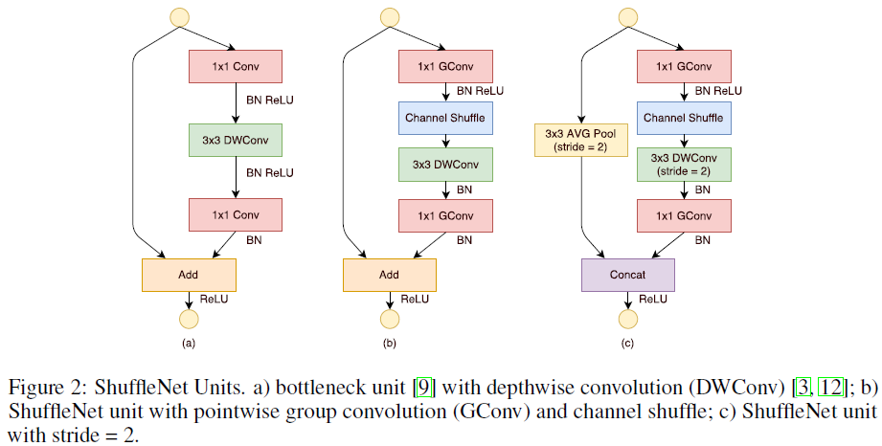
2. Shuffle-Net Unit
Given：
the input size： c*h*w
the bottleneck channels ： m
ResNet unit ：hw(2cm + 9m^2) FLOPs
ResNeXt ： hw(2cm + 9m^2/g) FLOPs ShuffleNet unit ：hw(2cm/g + 9m) FLOPs
g ：the number of groups for convolutions.
图(a)，原始的 Bottle Neck Units，引入了 3*3 的 DW Conv，即在每个独立的通道进行计算，通道之间不交叠，最大层度上减少计算量。ResNet、Xception 和 MobileNet，采用此结构。未优化1*1_conv近似FC，占据93.4%的计算量。
图(b)，1x1 的 GConv＋Channel Shuffle 替代原来的 1x1 Conv部分，在不降低计算精度的情况下大大减少计算量；DWConv后面的 ReLU部分；第二个1x1 GConv去掉了 改变channel维度与shortcut部分相匹配。
图(c)，带步长的shuffle net。在 ShortCut 添加了 Avg Pool 实现降采样，同时将 DWConv Stride 改为2，与之匹配；用 Concat 替换原来的 Add，增加 Channel 数量；

Slide 22
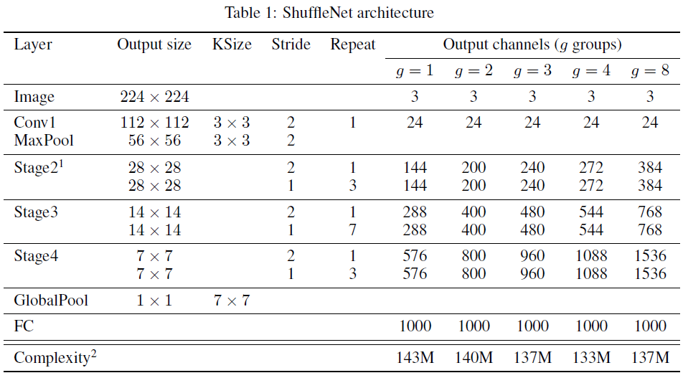
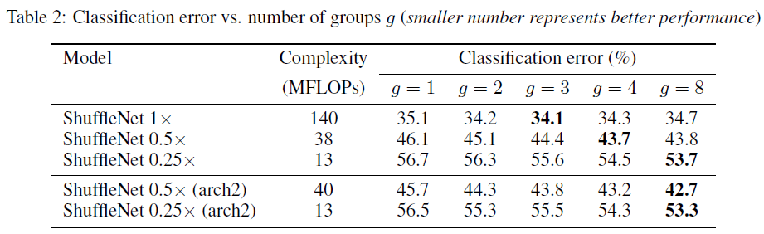
3.Network Architecture
Group 的 size 数量影响分类误差，对于固定计算量的情况，Group越多，对应的channel 通过也就越多，通常精度会提升，当然不会无限提升，在和 Filter 数量达到一定比例的情况下（可以理解为混淆比较均匀），精度最高。
作者通过 Scale 来控制 Filter 数量，Filter越少，计算量相应也就越少。
ShuffleNet s*的filter个数变成s倍。arch2表示将原来网络结构中的Stage3的两个uint移除，同时在保持复杂度的前提下widen each feature map。

Slide 23
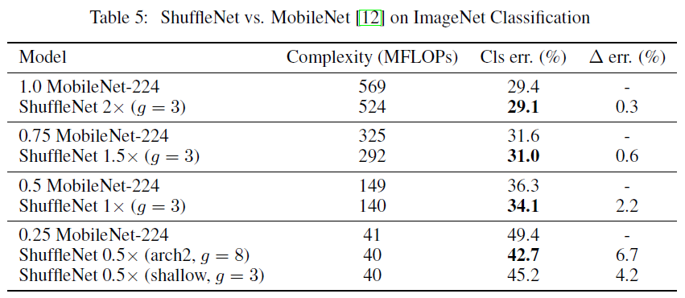
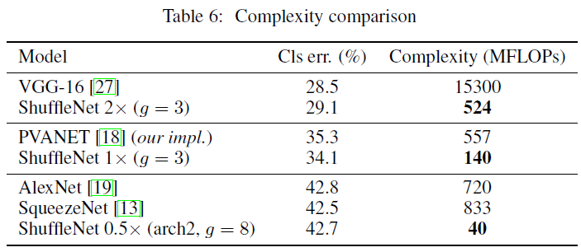
4.Experiment
比较 MobileNet （State-of-the-art），在同样计算量的情况下有 6.7% 的提升。

